Slide 1

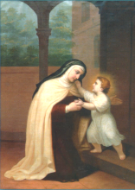
ORDEN SEGLAR DE CARMELITAS DESCALZOS
III REUNIÓN CICLA BOLIVARIANA OCDS
ECUADOR – PERÚ – COLOMBIA
Agosto 24 al 29 de 2014
Villa de Leyva (Boyacá) - COLOMBIA

Slide 2
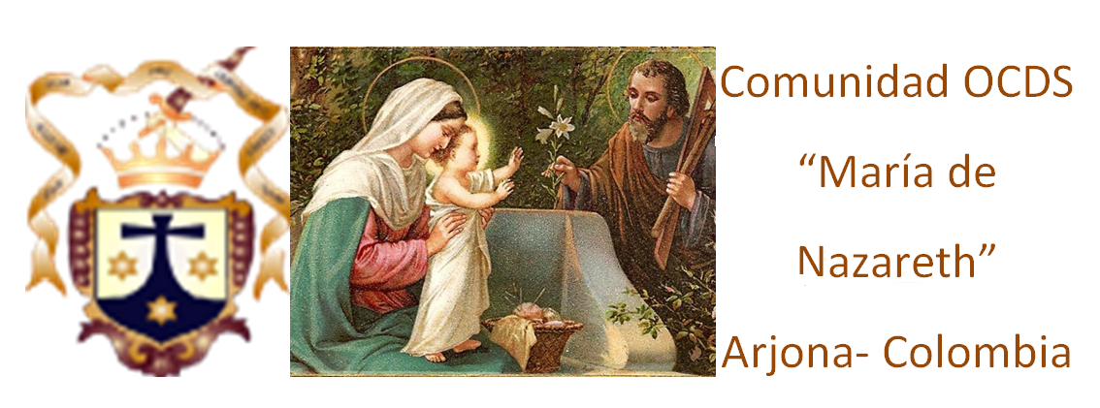

Comunidad “MARÍA DE NAZARETH”
Arjona - Colombia

Slide 3
Fecha Fundación: se inició el 13 de mayo 1996
Fundador: Astrid Castilla García Q. E. P. D.
Parroquia: San José de Torices
Primeros Miembros:
La primera promoción de miembros que recibieron la IMPOSICIÓN DEL ESCAPULARIO, se realizó el 8 octubre de 2002, fueron quince personas, en ceremonia precedida por el P. Provincial, Jaime Alberto Palacios, en la Parroquia San José Obrero de los padres Carmelitas, integrada por las siguientes miembros:
ACEVEDO LENIS | GARCIA WISTER
ACEVEDO MARÍA | HERNÁNDEZ NANCY
BELTRÁN CARMEN CECILIA | MARTINEZ CELIA
BELTRÁN NANCY | MARTINEZ ELIZABETH
CASTILLA ASTRID | MARTINEZ DORIS
DIAZ INGRID | MARTINEZ INÉS
DIAZ LEIDA | PUERTA ROSIRIS
 | MARTINEZ ZUNILDA

Slide 4
Aspectos Relevantes
ORGANIZACIÓN Y GOBIERNO 2014
Asesor: P. Fredy Miguel Rincón
Fundadora: Astrid Castilla García Q. E. P. D.
Presidenta: Ingrid Díaz Hernández
Formadora: Leida Díaz Pájaro
Consejero vida Espiritual: Nancy Hernández
Consejero vida Mariana: Rosiris Puerta
Consejero apostolado: María Acevedo
Secretaria: Juana Zarza
Tesorera: Inés Martínez

Slide 5
Aspectos Relevantes

Slide 6
Aspectos Relevantes

Slide 7
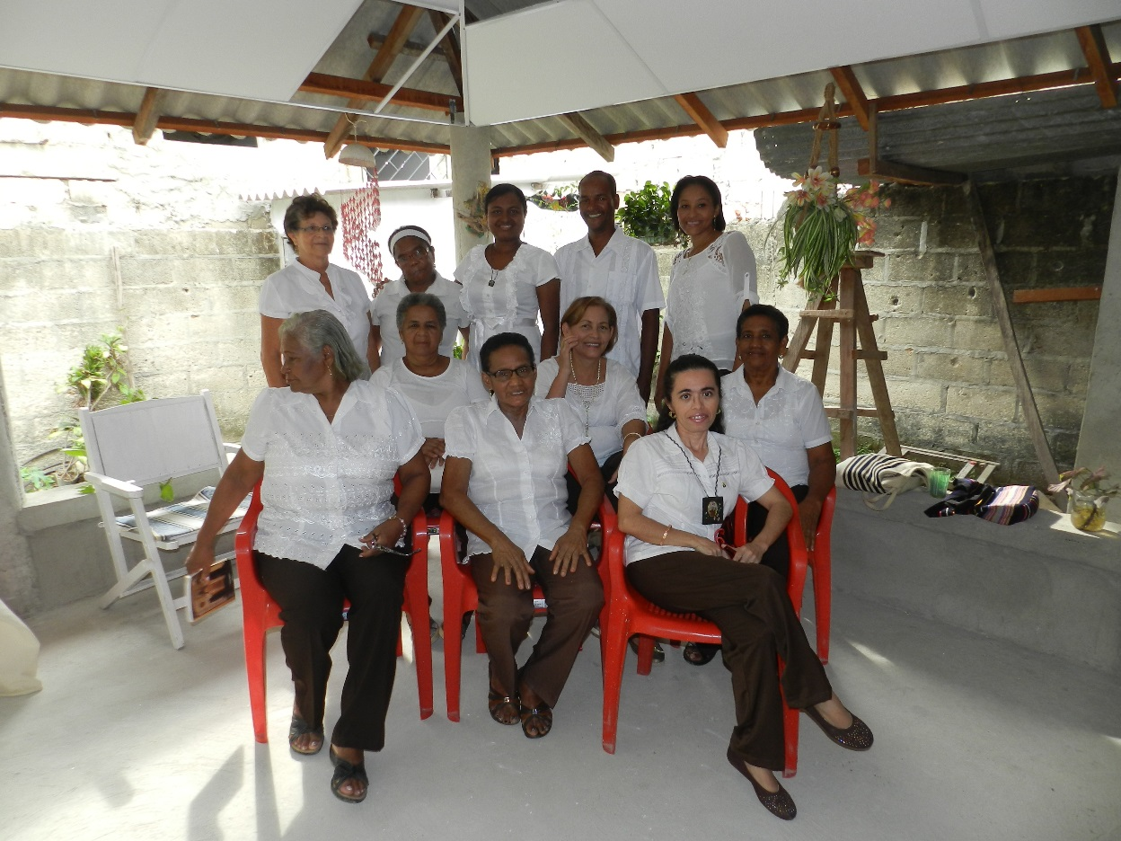
Actualmente somos…

Slide 8
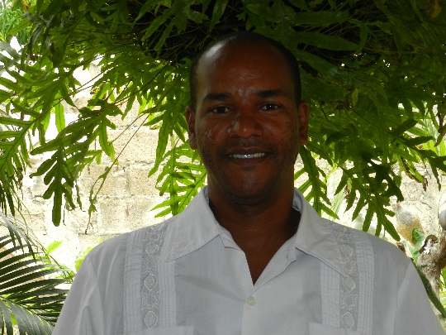


Iniciación
CANOLES ALVARO
MATOS EVELIA.
PEÑA IMILCE
GARCIA AMELIA GUADALUPE

Slide 9
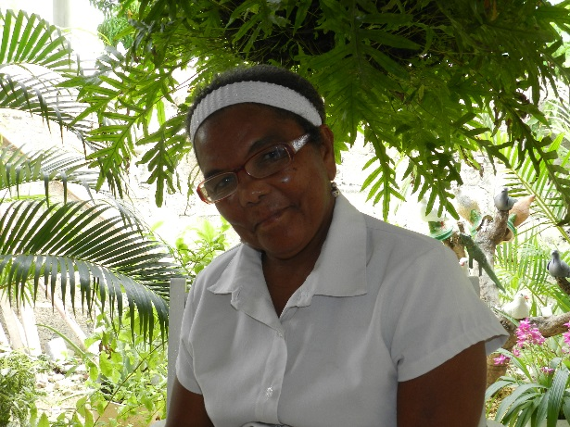
Primera Promesa
AGUDELO DULIBIA
LOPEZ VIRGILIA
PATERNINA SARA
COGOLLO MARÍA
ZARZA JUANA
ACEVEDO ROSA

Slide 10
GUARDO AUDITH
TIJERA NELCY
.
HOYOS OSCAR

Slide 11

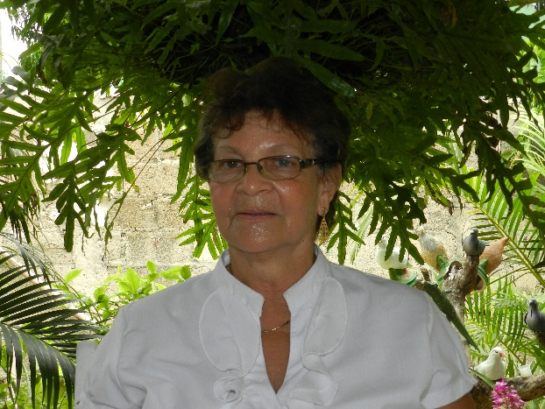
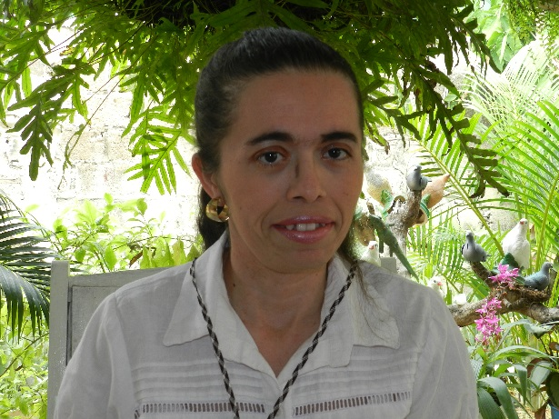
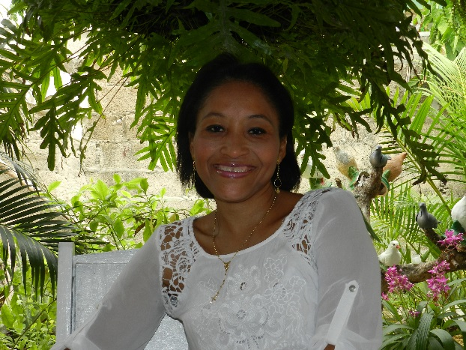
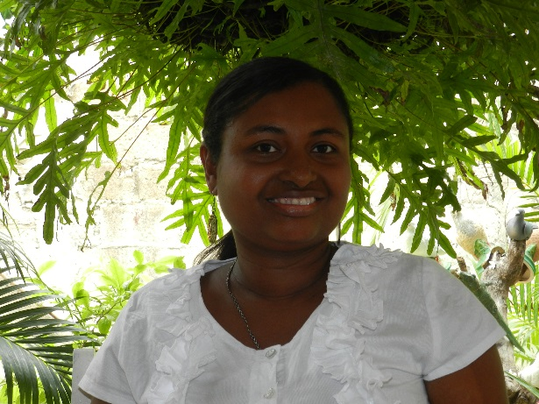
ACEVEDO DE GALVIS LENIS
BELTRAN PARDO NANCY
DIAZ HERNANDEZ INGRID
DIAZ PAJARO LEIDA LUZ

Slide 12
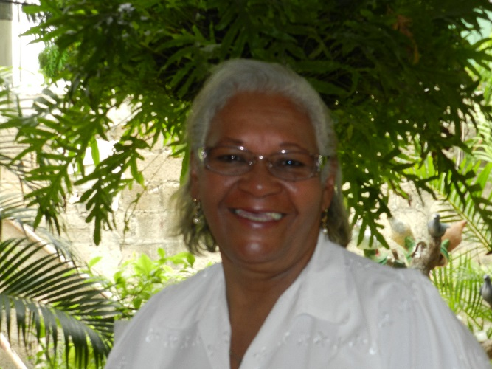
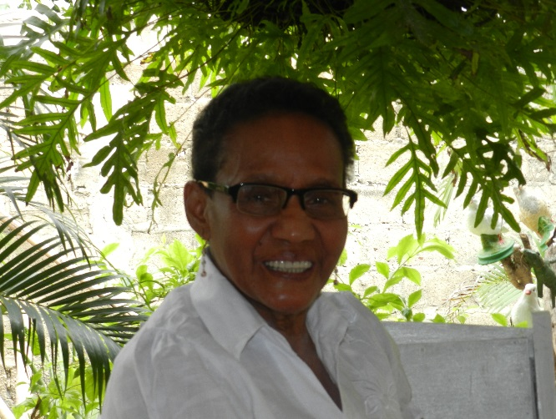
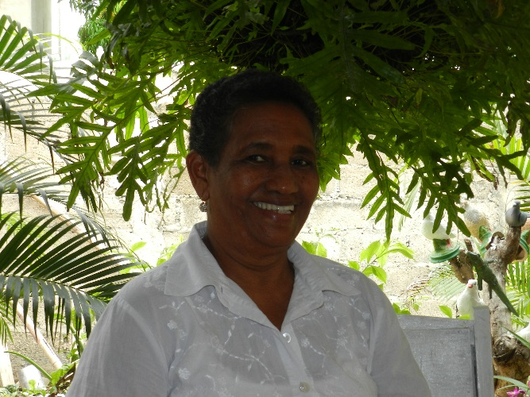
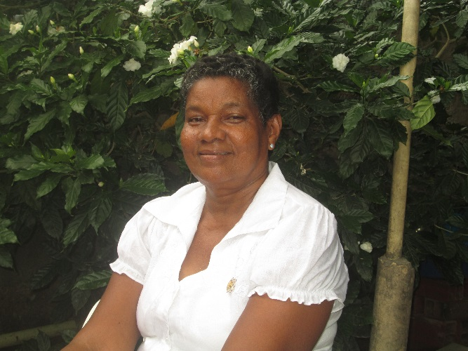
HERNANDEZ HERNANDEZ NANCY
MARTINEZ DE CASTRO CELIA
MARTINEZ HERNANDEZ ELIZABETH
MARTINEZ DE CRESPO ZUNILDA

Slide 13
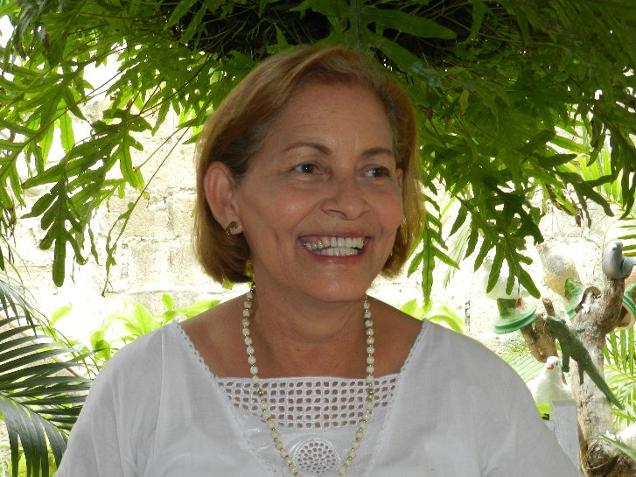
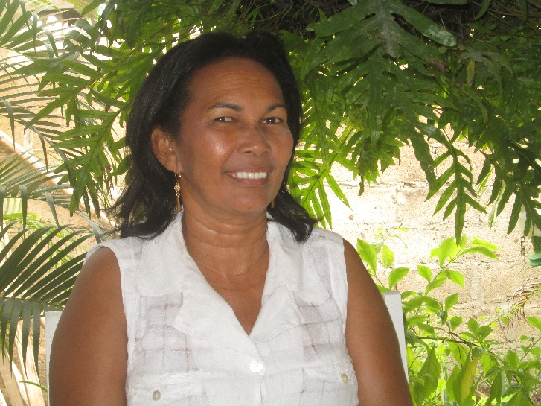
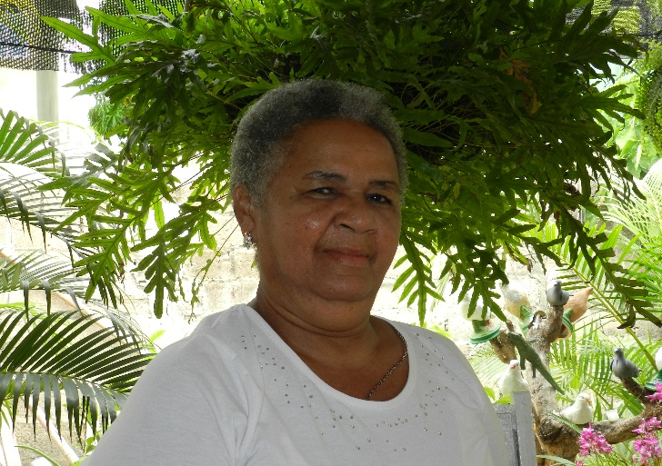
MARTINEZ RODRIGUEZ INÉS
PUERTA VILLADIEGO ROSIRIS
,
ACEVEDO HERRERA MARIA

